Slide 1
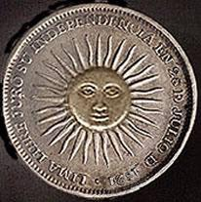
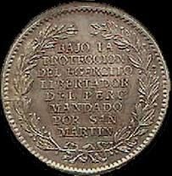
LA PROCLAMACIÓN DE LA INDEPENDENCIA DEL PERÚ
Presentación Nº 70
Gabriela Lavarello Vargas de Velaochaga- Perú - julio 2012

Slide 2
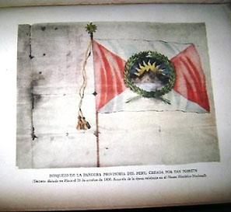
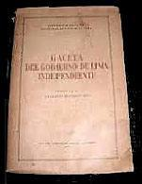
El Libertador Generalísimo don José de San Martín y Matorras
(Argentina 1778 - Francia 1850)
San Martín piso tierra peruana en setiembre de 1820. La bandera nació ese mismo año cuando el Libertador adoptó en Pisco la bicolor como símbolo del nuevo estado libre. Ésta fue diseñada por el quiteño residente en Lima y Director de la Escuela de Artes de la ciudad, don Francisco Javier Cortés de Alcócer (1770-1841).
Ica fue la primera ciudad liberada el 21 de octubre de 1820; el General de la Libertad juró defender y honrar la bandera.
Imágen de la Gaceta del Gobierno de Lima Independiente- 1821/22 . Libro en Argentina

Slide 3
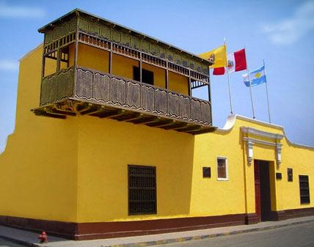
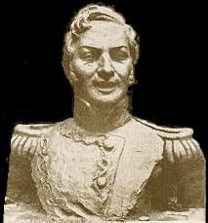
Museo Histórico Generalísimo José de San Martín - Casa y Balcón de la Independencia
Cuando llegó el General San Martín con su Ejército Libertador a Huaura instaló su Cuartel General en la propiedad de Don Fermín Francisco de Carvajal y Vargas, último Correo Mayor de las Indias, primer Duque de San Carlos y Grandeza de España de primera clase. Era la receptoría de la Real Aduana de Lima en Huaura.
Desde su histórico balcón , inmueble del siglo XVII, proclamó la Independencia de la ciudad el 27 de noviembre 1820.
Fuente: MINCETUR
Busto en el Museo San Martín , obra de Víctor Tessey Dini (Italia, 1897 - Lima,1958).
Escultor tristemente olvidado por la historia peruana. Entre sus obras existen en la ciudad de Huaura: una escultura de grandes dimensiones del General San Martín inaugurada el 28 de julio de 1922 y un busto del general en Huacho.

Slide 4
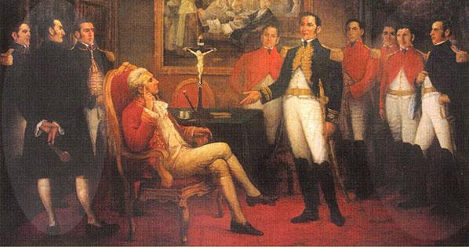
Después de libertar varias ciudades del territorio peruano, Don José de San Martín se reunió, en los extramuros de la ciudad de Lima, con el Virrey José de La Serna.
Ésta se realizó el día 5 de junio de 1821 en la casona de la hacienda Punchauca, hoy distrito de Carabayllo.
De la Serna, virrey entre 1821 y 1824, defendía la Monarquía Constitucional de 1812 de España y San Martín pedía el reconocimiento de la Independencia total del Perú. Tras una larga reunión, ésta fracasó.
Después de la conferencia de Punchauca, el Virrey de la Serna anunció a los limeños que abandonaba la ciudad, dejando al general realista José de la Mar el poder, éste se refugió en la fortaleza del Real Felipe y capituló en setiembre.
El virrey salió un mes después de la ciudad con todo su ejército el día 6 de julio de 1821, para sentar su gobierno en el Cusco abarcando la costa, sierra meridional y central.
G Conferencia de Punchauca - óleo Juan Leppiani

Slide 5
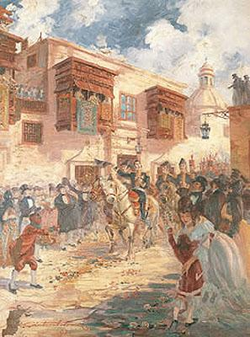
Cuenta la historia que San Martín ingresó a la ciudad de Lima la noche del 12 de julio de 1821. Al día siguiente se reunió con los notables de la ciudad en el Cabildo, donde se redactó el Acta de la Independencia por Don Manuel Pérez de Tudela el día 14. Convocó a Cabildo Abierto el 15 de julio de 1821 para la lectura del Acta, la que fue firmada.
Ingreso de San Martín a Lima
Óleo de José Alcántara la Torre (Perú 1893- 1978)

Slide 6
Acta de la Independencia del Perú 15 de julio de 1821.
Libro del Cabildo Nº 45, foja 69

Slide 7
ACTA DE LA INDEPENDENCIA - CABILDO DE LIMA
En la Ciudad de los Reyes del Perú, en quince de julio de mil ochocientos veinte y uno. Reunidos en este Excmo^ Ayuntamiento los SS q^{e} lo componen, con el Excmo^ e Ilustrísimo Señor Arzobispo de esta Santa Iglesia Metropolitana, prelados de los conventos religiosos, títulos de Castilla y varios vecinos de esta capital, con el objeto de dar cumplimiento a lo prevenido en oficio del Excmo^ Señor General en Jefe del Ejército Libertador don José de San Martín, del día de ayer, cuyo tenor se ha leído; e impuestos de su contenido reducido a que las personas de conocida probidad, luces y patriotismo que habitan esta capital expresasen si la opinión general se halla decidida por la Independencia, cuyo voto le sirviese de norte al expresado Señor General para proceder a la jura de ella. Todos los señores concurrentes por sí y satisfechos de la opinión de los habitantes de la capital dijeron: Que la voluntad general está decidida por la Independencia del Perú de la dominación española y de cualquiera otra extranjera; y q para q^{e} se proceda a su sanción por medio del correspondiente juramento, se conteste con copia certificada de esta acta al mismo Señor Excmo^ y firmaron los SS:
El Conde de San Isidro; Bartolomé Herrera-Arzobispo de Lima: El Conde de la Vega de Ren; El Conde de las Lagunas; Toribio Rodríguez; Javier de Luna Pizarro; José de la Riva Agüero; El marqués de Villa Fuerte;Hipólito Unanue..."
Son 24 folios con miles de rubricas .

Slide 8
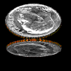
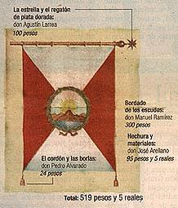
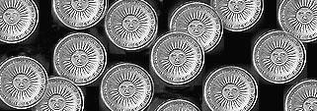
El 28 de julio de 1821 fue el Día de la Proclamación de la Independencia por don José de San Martín, líder de los ejércitos independentistas del sur.
El cabildo mandó confeccionar cuatro tabladillos con balaustres, escalinatas y alfombrados, fueron colocados en cuatro plazas limeñas: la Mayor, la Merced, de Santa Ana y de la Inquisición.
Se mandaron acuñar medallas conmemorativas para que el Libertador las lanzara al público después de proclamar la Independencia del Perú.
El Padrino Sebo es costumbre peruana desde la época del virreinato, después de un bautismo se echan monedas al público, así lo hizo San Martín en la recién bautizada Lima Independiente.
Estandarte mandado a realizar por Don José Matías Vázquez de Acuña y Rivera, Conde de la Vega del Ren, Regidor del Cabildo de Lima.
Él dictó ordenes para la hechura del Estandarte de la Patria según diseño de San Martín y para ser expuesto en remplazo del pendón real.
Después de lucirse en las cuatro plazas limeñas, tras la proclamación de la Independencia, se colocó en el balcón del Cabildo.
Fuente: El Comercio de Lima, año 2000

Slide 9
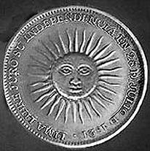
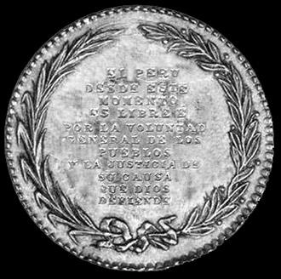
EL PERÚ DESDE ESTE MOMENTO ES LYBRE POR LA VOLUNTAD GENERAL DE LOS PUEBLOS Y POR LA JUSTYCIA DE SU CAUSA QUE DYOS DEFYENDE ¡VIVA LA PATRIA! ¡VIVA LA LIBERTAD! ¡VIVA LA INDEPENDENCIA!

Slide 10
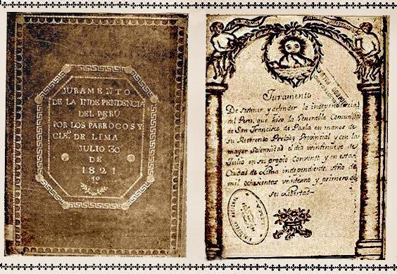
El Arzobispo de Lima firmó el Acta de la Indpendencia. El clero y los párrocos hicieron el juramento de sostener y defender la Independencia del Perú.
Anales de la Catedral ---1821
El señor Arzobispo D. Bartolomé María de las Heras renunció su dignidad y tomó pasaporte para España; salió de Lima en 27 de Setiembre para Chancay, a esperar allí embarcación; dejó por gobernador con todas sus facultades al Venerable Deán y Cabildo; después pasó otro oficio dejando al Deán por gobernador. Se embarcó para la Península en 22 de Noviembre (sic).

Slide 11
El Protectorado de San Martín (1821-1822)
A pocos días de la proclamación de la independencia se inició el Protectorado de San Martín; escribió un largo documento fechado el día 3 de agosto de 1821.
Lectura de algunos párrafos:
“ ... Desde mi llegada a Pisco anuncié que por el imperio de las circunstancias me hallaba revestido de la suprema autoridad y que era responsable a la patria del ejercicio de ella. No han variado aquellas circunstancias puesto que aún hay en el Perú enemigos exteriores que combatir y, por consiguiente, es de necesidad que continúen reasumidos en mí el mando político y el militar...Cuando tenga la satisfacción de renunciar el mando y dar cuenta de mis operaciones a los Representantes del pueblo, estoy cierto que no encontrarán en la época de mi administración ninguno de aquellos rasgos de venalidad, despotismo y corrupción que han caracterizado a los agentes del gobierno español en América...Conviniendo, pues, a los intereses del país la instalación de un gobierno vigoroso, que lo preserve de los males que pudiera producir la guerra, la licencia y la anarquía..”.
Por tanto declaro lo siguiente:
1.-Quedan unidos desde hoy en mi persona el mando supremo político y militar de los departamentos libres del Perú, ....bajo el título de Protector.
2.- El Ministerio de Estado y Relaciones Exteriores está encargado a don Juan García del Río, Secretario del .....despacho.
3.- El de la Guerra y Marina, al teniente coronel don Bernardo Monteagudo, auditor de guerra del Ejército y .....Marina, Secretario del despacho.
4.- El de Hacienda, al doctor don Hipólito de Unánue, Secretario del despacho.
5.-Todas las órdenes y comunicaciones oficiales serán firmadas por el respectivo secretario del despacho y .....rubricadas por mí; y las comunicaciones que se me dirijan vendrán por medio del Ministerio a que ......correspondan.
6.- Con la posible brevedad se formarán los reglamentos necesarios para el mejor sistema de administración y el .....mejor servicio público.
7.- El actual decreto sólo tendrá fuerza y vigor hasta tanto que se reúnan los Representantes de la Nación Peruana ......y determinen sobre su forma y modo de gobierno.
Dado en Lima a 3 de agosto de 1821.- 2° de la libertad del Perú.
José de San Martín
Autógrafa, Archivo de la Nación

Slide 12
Gobernantes del Perú Virreinal
e Independiente en
gobiernos paralelos en la etapa de la emancipación
- Gral. Don José de San Martín y Matorras, nombrado
Supremo Protector por el Congreso ( 3-8-1821 al 20-9-1922)
- Prelado Francisco Javier Luna Pizarro Castro, Presidente del
Primer Congreso Constituyente.
- Junta Gubernativa, presidida por el Gral. José de La Mar
Cortazar, Manuel Salazar y Baquijano Conde de Vista Florida
y Felipe Antonio Alvarado Toledo.
- José Bernardo de Tagle y Portocarrero cuarto Marqués de
Torre Tagle, encargado del Gobierno por 2 días.
CONSTITUCIÓN 1823
- Mariscal José Mariano de la Riva Agüero y Sánchez Boquete,
1º Presidente de la República, el primero que tuvo este título
(28-2-1823 al 23-6-1823)
- Francisco Valdivieso y Prada, encargado del despacho de los
asuntos del Gobierno por encargo del Congreso Constituyente
tras la expulsión de Riva Agüero.
- Mariscal José Bernardo de Tagle y Portocarrero Marqués de
Torre Tagle y Marqués de Trujillo ratificado por el Congreso
de la República nombrado como Presidente del Perú (16-8-1823
al 10-2-1824) Destituido por Simón Bolívar Palacios y su
lugarteniente el General, Antonio José de Sucre y Alcalá.
Dictadura 10 febrero 1824
- Cap. Gral-Simón Bolívar y Palacios nombrado como Dictador
el 10 de febrero, por el Congreso Constituyente (que se auto
disolvió)
- Gral. Mariano Necochea Saraza, Jefe político y militar,
encargado por Simón Bolívar.
l
Dictadura 10 febrero 1825
- Simón Bolívar Palacios, ratificado como Dictador por el Congreso
Constituyente. 1825 -Hipólito Unánue Pavón,Vice-Presidente
del gobierno encargado del mando por viaje de Bolívar.
General José de la Mar Cortazar, Presidente del Consejo de gobierno
h
Constitución Vitalicia 1826 – 1827
- El Libertador Simón Bolívar Palacios, Presidente Vitalicio, y en
su ausencia el Consejo de Gobierno, presidido por Andrés de
Santa Cruz Calaumana, Hipólito Unánue Pavón y José Larrea
1821-1822
1822-
1822-1823
1823 -
j
1823 -
k
1823-1824
1824 -
1824 -
1824-
1825-
k
1826 - 1827
Reinado de Fernando VII 1813-1830
1816 - 1821
1821 - 1821
1821 - 1824
1824
Fuerzas Realistas
1824-1826
General Joaquín de la Pezuela y Sánchez,
Marqués de Viluma, XXXIX Virrey.
D. Pedro José de Zárate Navía y Bolaños.
Marqués de Montemira. Criollo, al mando
político y militar de la ciudad de Lima al
tener La Serna que viajar al centro del Perú.
D. José de la Serna e Hinojosa, Conde de los
Andes, XL Virrey (en la costa meridional y
en la sierra meridional y central)
Juan Pío Tristán y Moscoso. Peruano.
Militar realista, Virrey provisional.
No ejerció el mando, traspasó los
poderes a los independentistas.
General Juan Antonio Monet (español)
Jefe de las fuerzas realistas que ocuparon
Lima.
Brigadier Mateo Ramírez (español) Jefe
de Plaza de la Capital, por ausencia de
J. Antonio Monet.
José Ramón Rodil, quien como autoridad de la corona, desde el 1 de octubre de 1824, dirigió la defensa de la fortaleza,el último bastión de la Corona Española en América, hasta enero de 1826.

Slide 13
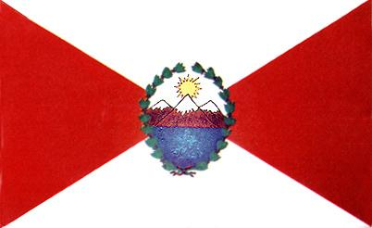
Instalación del primer Congreso Constituyente en la capilla de la Universidad de San Marcos el día 20 de septiembre de 1822, ubicado en el mismo terreno que hoy ocupa el hemiciclo del Congreso de la República Peruana.
Óleo de Francisco González Gamarra (Perú 1890-1972)

Slide 14
El 20 de setiembre de 1822 se instaló el Congreso; ese mismo día el general San Martín asistió ante sus miembros y presentó su renuncia al protec-torado y pocos días después abandonó el Perú.
El Congreso estaba compuesto por diputados elegidos por voto popular y algunos provisionales como representantes en los territorios que permanecían bajo en dominio de la Corona Española.
El sacerdote y diputado por Arequipa, Francisco Xavier de Luna Pizarro, fue el Presidente del primer Congreso, éste permaneció hasta el año 1823. Posteriormente fue Arzobispo de Lima entre 1846 y 1855.
Meses antes,en julio de 1822, San Martín viajó a Guayaquil para una entrevista privada con Simón Bolívar. No existe información de lo tratado los dias 26 y 27 de julio de ese año. Los historiadores suponen que el tema principal fue la liberación total del Perú principal territorio realista.
Fragmento de una carta dirigida a Bolívar--------
Lima, 10 de septiembre de 1822................,,,,, "...He convocado al Congreso para presentar mi renuncia y retirarme a la vida privada con la satisfacción de haber puesto a la causa de la libertad toda la honradez de mi espíritu y la convicción de mi patriotismo. Dios, los hombres y la historia juzgarán mis actos públicos...” ......
José de San Martín

Slide 15
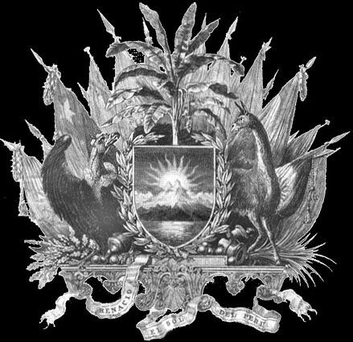
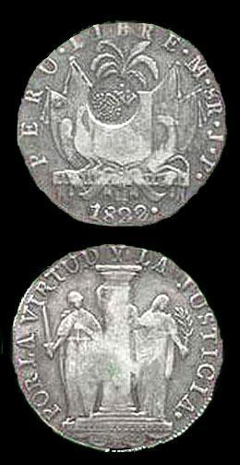
Escudo utilizado por el Congreso Constituyente del Perú Independiente entre 1821 y1825.
Monedas de 1822, fueron dibujadas por el artista Francisco Javier Cortés.

Slide 16
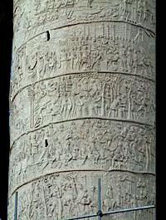
En 1822, instalado el Congreso Constituyente del Perú en la capilla del local de la Universidad de San Marcos, se acordó que la plaza antes llamada de la Inquisición se rebautizara como Plaza de la Constitución.
Este nombre fue establecido mediante decreto promulgado el 6 de julio de 1822.
Artículos:
Art. 1.- La plazuela nominada antes de la Inquisición, se llamará en lo sucesivo Plazuela de la Constitución.
Art. 2.- En su centro se levantará una columna por el modelo de la columna Trajana, y con las modificaciones del diseño que se dé, restableciéndose cerca de su base la fuente pública que antes existió allí.
Art. 3.- La columna será coronada por una estatua pedestre que represente al Protector del Perú, señalando el día en que proclamó su libertad, realzado en el pedestal con caracteres de oro.
Art. 4.-En la base se inscribirá el día en que se instale el Congreso Constituyente del Perú.
Art. 5.- Se sobrepondrá a la columna, en cada año, un anillo de bronce dorado en que se inscriban los acontecimientos más memorables en él, y esta solemne ceremonia se practicará en los aniversarios sucesivos de la instalación del Congreso, para que la posteridad encuentre en ellos la historia de los sucesos que hayan influido en su destino.
Art. 6.- los gastos serán por cuenta del estado, adoptándose todos los arbitrios económicos que exijan las circunstancias, cuyo plan queda encargado el ministro de Hacienda, y el Estado expedirá las demás ordenes que exige el cumplimiento de este Decreto.
Dado en el Palacio del Supremo
Gobierno, en Lima 6 de julio de
1822—3º
Firmado---Trujillo—por orden
de S.E. B Monteagudo
Publicado en la Gaceta del
Gobierno de Lima Independiente
El 12 de febrero de 1825, dos días después de ratificada la Dictadura de Simón Bolívar de 1823 y 1824, se modificó la decisión del Congreso al disponer que en dicha plaza se ubicará ya no un monumento en honor del Libertador José de San Martín sino uno en honor de Simón Bolívar. El que hoy se luce en la plaza que lleva su nombre frente al hemiciclo del Congreso de la República Peruana.

Slide 17
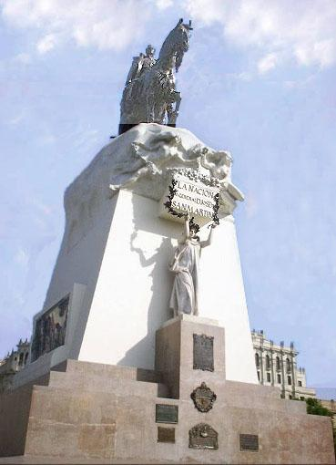
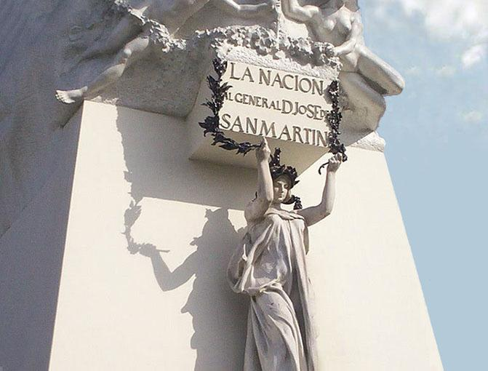
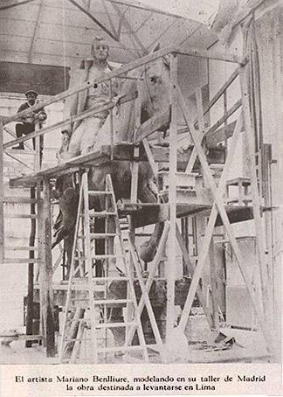
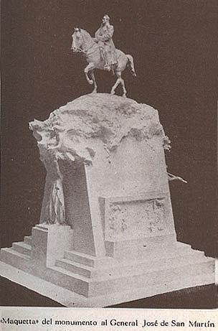
Recién en 1901 se levantó un monumento de San Martín en el Callao, factura del escultor italiano residente en Lima, Lodovico Agonstino Marazzani Visconty (Italia, 1835-Lima, 1914)
En 1906, el Coronel argentino, Lorenzo de Pérez Roca donó una efigie del generalísimo, obra del escultor italiano Piero Nicole, está sujeta en un obelisco, inicialmente en el Paseo Colón, fue mudada a Barranco.
Casi 100 años después se cumplió con el compromiso de la escultura en Lima.
Para recibir el 28 de julio de 1921, en el centenario de la independencia, se develó la obra del español Mariano Benlliure y Gil ( 1862-1947)
La restauración del monumento en 1997 permitió ver que Benlliure colocó, deliberadamente, al camelido peruano entre cornucopias; la llama o vicuña está rodeada de hojas del árbol de la quina, que son los tres símbolos del escudo patrio.
Fuente Internet: centro abierto 2012
Clicar para ver las diferentes etapas de la escultura.
Fotografías: cortesía de Carlos J Mariátegui H

Slide 18
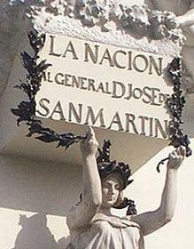
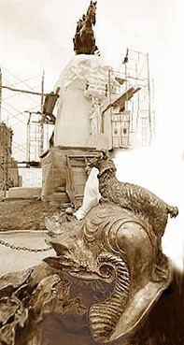
“... Con motivo de las celebraciones del centenario de la Independencia Nacional en 1921, el gobierno de Leguía –propulsor de la llamada belle époque y de un proyecto urbanístico que buscaba transformar la ciudad- inauguró esta plaza como homenaje perdurable al Libertador. Elegir el escenario no fue tarea difícil, pues en el sitio se alzaban ya dos edificios de estilo art noveau: el Teatro Colón, y el Edificio Giacoletti. El monumento de dieciséis metros con la escultura ecuestre de San Martín es obra del reconocido escultor español Mariano Benlliure. Al respecto, circuló durante muchos años un mito urbano que decía que la efigie que se yergue al frente del conjunto, coronada con una llama “nativa”, debió lucir en realidad una llama “votiva”. Sin embargo, la restauración del monumento ha permitido ver que Benlliure colocó deliberadamente cornucopias a ambos lados del emblemático camélido, así como hojas de quina: los tres símbolos del escudo patrio. Una sutil alegoría del artista, que desmiente el mito urbano...En 1997, gracias a la acertada iniciativa del Alcalde Alberto Andrade Carmona, la Plaza San Martín fue íntegramente restaurada, recuperando sus altos valores estéticos y simbólicos para la vida ciudadana de la capital...”. Fuente: Centro Abierto-2012
Rompiendo el MITO urbano
Llama
Hojas del árbol de la quina
Cornucopia

Slide 19
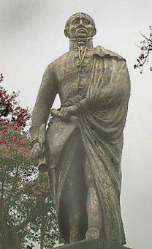
Volvamos a 1823
El Congreso Constituyente le extendió una carta a Simón Bolívar quien ostentaba los títulos de: Libertador de Venezuela (1813) Presidente de Colombia (1819-30) y Dictador del Ecuador (1822) solicitándole que fuera al Perú para que bajo su mando se prosiguiera la guerra por la independencia de la Corona Española.
Los comisionados por el Congreso eran los literatos, Don Faustino Sánchez Carrión, Diputado por Trujillo y por Puno, Don José Joaquín Olmedo (Guayaquil - territorio peruano - 1780- 1847).
El 19 de junio de 1823 ambos viajaron a Guayaquil y regresaron con Simón Bolívar en setiembre del mismo año.
Faustino Sánchez Carrión y Rodríguez
(Trujillo, 1787- Lima, 1825)
h
Escultura de 1974
Ubicada en la plazuela posterior del
Congreso de la República
Obra de:
Juan Manuel Ugarte Eléspuru (1911-2004)

Slide 20
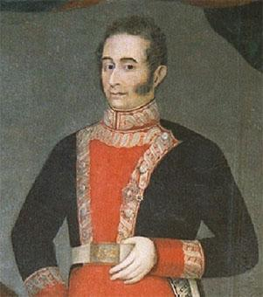
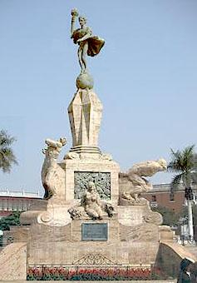
Cuando San Martín dejó el Perú en 1822, el Congreso proclamó a José M. de la Riva Agüero Sánchez Boquete como el primer Presidente de la naciente Nación Peruana.
En un efímero gobierno de tres meses de febrero a junio de 1823; intentó consolidar la independencia. Riva Agüero perdió el apoyo del Congreso que lo destituyó; pasó a Trujillo donde formó tropas y un gobierno paralelo bajo su mando.
Segundo Presidente de las ciudades liberadas del Perú, José Bernardo de Tagle y Portocarrero - IV Marqués de Torre Tagle y Marqués de Trujillo.
Presidente entre el 16-8-1823 al 10-2-1824.
Detalle del retrato de cuerpo entero en RR EE de Lima.
Oleo de José Gil de Castro y Morales
Monumento al primer Presidente
de las ciudades liberadas del Perú,
Plaza de Armas de Trujillo-Perú

Slide 21
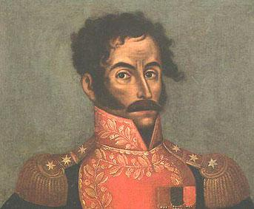
Simón Bolívar desembarcó en el puerto del Callao el 1 de setiembre de 1823, casi un año después que San Martín partiera del Perú.
En esa fecha era Presidente de las ciudades liberadas del Perú, el Marqués de Torre Tagle en Lima (16-8-1823- 10-2-1824)
El Congreso Constituyente le concedió, el 2 de setiembre, la suprema autoridad con poderes militares y políticos a Bolívar hasta la terminación de la guerra y le encargó la lucha contra el ejercito realista.
Fragmento de la confirmación de 1823:
”...Solo un poder dictatorial, depositado en una mano fuerte, capaz de hacer la guerra podría llenar los ardientes votos de la representación nacional y que, para el logro de ese fin...la autoridad conferida al Libertador por el decreto de 10 de septiembre de 1823...”.
Lo primero que hizo Simón Bolívar fue eliminar al ejército formado por Riva Agüero, ya destituido, e instruyó al Torre Tagle para que negocie con los españoles acantonados en Jauja, misión que cumplió pero fue acusado por Bolívar de negociar con el Virrey La Serna. Tagle fue destituido por el Dictador el 10 de febrero de 1824, quien, así obtendría la plenitud de su mandato ese mismo día.
El Congreso se auto disolvió entrando en receso hasta que el Dictador lo convocara.
J
Así Bolívar se convertía en la única y máxima autoridad en el Perú Independiente, nombrando como único Ministro General al literato e ideólogo peruano José Faustino Sánchez Carrión, llamado El Solitario de Sayán (1787-1825).
Ya nombrado Jefe Supremo, delicado de salud, volvió a Pativilca y ordenó el repliegue del ejercito unido en el norte.
La Dictadura de Simón Bolívar, efectiva desde setiembre de 1823, fue confirmada con Decretos de fecha 10 de febrero de 1824 y 10 de febrero de 1825.
Torre Tagle se refugió en la Fortaleza del Real Felipe del Callao que estaba en poder del ejercito realista, murió en setiembre de 1825.

Slide 22
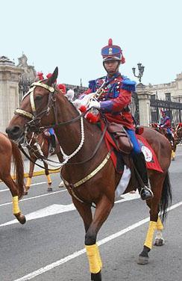
Bolívar, afectado por su antigua tuberculosis, se instaló al norte de Lima en Pativilca donde estableció su cuartel general y empezó a organizar su campaña final. Entre el 29 de febrero al 18 de marzo de 1824 las fuerzas realistas tomaron por segunda vez la ciudad de Lima, Bolívar ordenó la desocupación de la capital y marcharon con destino a Chancay y Huacho para librarse de los realistas. Era el momento para que Bolívar y su lugarteniente Antonio José de Sucre planearan una nueva batalla.
Batalla de Junín el camino a la independencia total :
A fines de mayo de 1824, Bolívar estableció su cuartel general en Trujillo, ordenó la marcha del ejército a Huánuco y Cerro de Pasco bajo las ordenes del General Sucre como Comandante General del Ejército Libertador.
El 6 de agosto de 1824 en la pampa de Junín se enfrentaron las tropas Independentistas y Realistas.
A las cuatro de la tarde se produjo el primer encuentro, la tropa del independentista General Miller fue derrotada, lo que obligó a Bolívar a abandonar el campo y reunirse con sus hombres que se encontraban en la retaguardia.
Una vez reorganizado el ejercito, fue reforzado con montoneros de Jauja al mando de Isidoro Suárez, avanzaron sobre Junín dirigidos por Mariano Necochea y luego por Guillermo Miller. La caballería al mando de Manuel Isidro Suárez, estaban emboscados en un recodo del camino, los húsares peruanos aún quedaban sin tomar parte de la batalla (Húsar, soldado de caballería ligera vestido con un uniforme similar al de la caballería húngara). A las 5 de la tarde cuando los realistas se imponían sobre las tropas independentistas, los jefes ordenaban la retirada; el mayor Andrés Rázuri cambiando la orden de retirarse por la de atacar, él y los Húsares se lanzaron sobre la caballería realista, una batalla con sable que duró solamente 45 minutos sin hacer un solo disparo. Los realistas sufrieron bajas y el español José de Canterac se replegó hacia el Cusco donde se encontraba el Virrey La Serna. Los españoles derrotados por primera vez en el Perú.
Húsar, regimiento de caballería

Slide 23
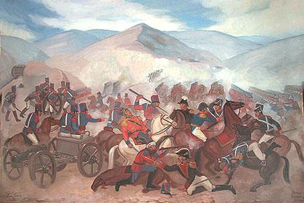
Batalla de Ayacucho
La batalla de Ayacucho marcó el final del dominio español en lo que había sido el virreinato del Perú en casi todo el continente sudamericano, desde Panamá hasta la Patagonia .
Llamada La batalla de la Emancipación de América Latina, el combate fue el 9 de diciembre de 1824, en la pampa de la Quinua en Ayacucho, situado a unos 3.500 m sobre el nivel del mar.
Una vez más Bolívar delicado de salud, delegó a su lugarteniete el General Antonio José de Sucre la dirección y lucha frente a las tropas españolas, el último virrey del Perú Don José de la Serna e Hinojosa, las comandaba.
g
Tras un infructuoso intento de superar a las fuerzas independentistas, los españoles fueron vencidos, y, después de que De la Serna resultó herido, José de Canterac negoció las condiciones de la Capitulación Realista.
d
Óleo de: Etna Velarde

Slide 24
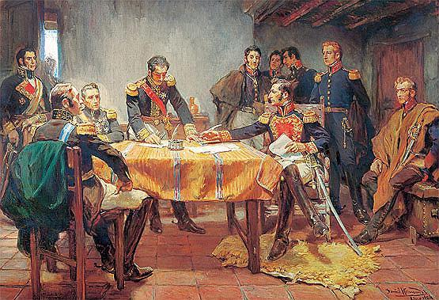
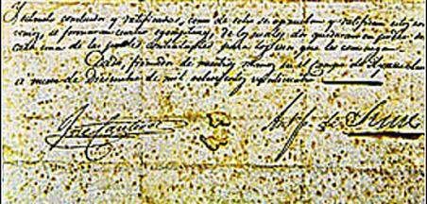
Firma de la Capitulación de Ayacucho,
9 de diciembre de 1824.
Por el lado realista lo hizo el Jefe de Estado Mayor José de Canterac y por los Independentistas el General Antonio José de Sucre el 9 de diciembre de 1824. Esta batalla fue la última del proceso emancipador.
k
Los acuerdos de la capitulación fueron varios, entre los principales :
ñ
* La Capitulación únicamente del ------------Ejercito Realista bajo su mando.
* La permanencia Realista en el Callao.
* La Independencia del Perú y de toda -------América.
Simón Bolívar, se encontraba en Lima, recibió la noticia de la Capitulación.
El virrey antes de salir del Perú, según real acuerdo, nombró al peruano y militar realista Juan Pío Tristán y Moscoso, Virrey Provisional por ser el de más alta graduación. No ejerció su mando ya que traspasó los poderes a los independentistas.
k
Una vez curadas las heridas de guerra el Virrey De la Serna, partió a España en la fragata francesa Ernestin desde el puerto de Quilca, Camaná ,Arequipa el día 2 de enero de 1825.
Óleo de Daniel Hernández

Slide 25
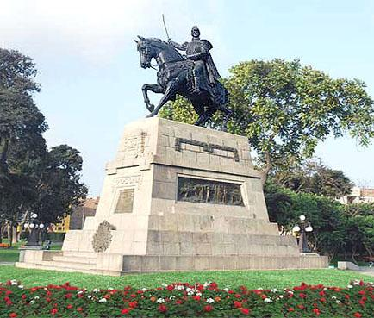
General Antonio José de Sucre Alcalá (Venezuela 1795- Ecuador, 1830)
Jefe Supremo y vencedor de la Batalla de Ayacucho en 1824
Escultura en el Parque de La Reseva de Lima, obra de David Lozano (Perú 1865-1936)
Inaugurada por el Presidente Leguía el 9 de diembre de 1924

Slide 26
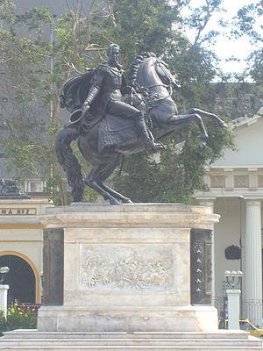
Monumento a Simón Bolívar
Pasaron 34 años para que sus ordenes fueran cumplidas.
El 12 de febrero de 1825, dos días después de ratificada la Dictadura de Bolívar se modificó la decisión del Congreso al disponer que en dicha plaza se ubicará ya no un monumento en honor al Protector José de San Martín, sino uno en honor a Simón Bolívar.
El 8 de diciembre de 1825 se puso la primera piedra del dicho monumento. En una ceremonia, en el Palacio Dictatorial, fueron reunidos los miembros del Consejo de Gobierno, funcionarios públicos y personalidades. Desde allí se dirigieron a la Plaza de la Constitución, donde se desarrolló la ceremonia.
27 años después, el mandato, volvió a tener vigencia, en 1852 bajo el gobierno del General Rufino Echenique y Benavente (1851-1855) se reiniciaron los trámites para el monumento.
En 1853 Bartolomé Herrera, Ministro Plenipotenciario del Perú en Roma, fue el encargado de mandar a realizar la escultura. Herrera convocó a un concurso para la confección de la misma y del pedestal. El vencedor fue Adamo Tadolini, quien modeló la estatua ecuestre. Los moldes de yeso y el vaciado del bronce se hizo en la fundición Von Müller de Munich.
La estatua llegó al Perú en 1859. Fue inaugurada el 9 de diciembre de ese mismo año bajo el mandato de Ramón Castilla.
Se mandó cambiar la placa que se ubica en la parte superior del pedestal, la primera decía: A Simón Bolívar Libertador, se erigió en 1852 bajo la Presidencia del General Echenique, por la Nación a Simón Bolívar. La de Castilla dice: A Simón Bolívar, Libertador. La Nación Peruana, año de MDCCCLVIII" [1858].
Actualmente, desde mediados del siglo XX, se le denomina Plaza Bolívar. Ésta fue la primera escultura el Lima.
Obra del escultor Adamo Tadolini (Italia 1788-1868)
El pedestal, de mármol es obra del escultor
Filippo Gnaccarini (Italia 1804-1875)
En los laterales, en bajo relieve,
las batallas de Junín y Ayacucho,en
la parte posterior el Escudo Nacional y
en el frontis la placa de Bronce.

Slide 27
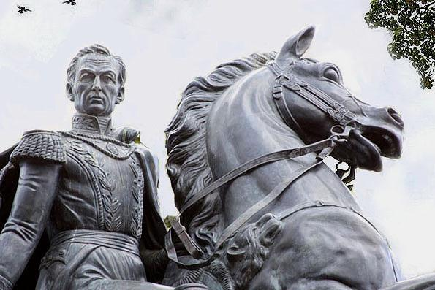
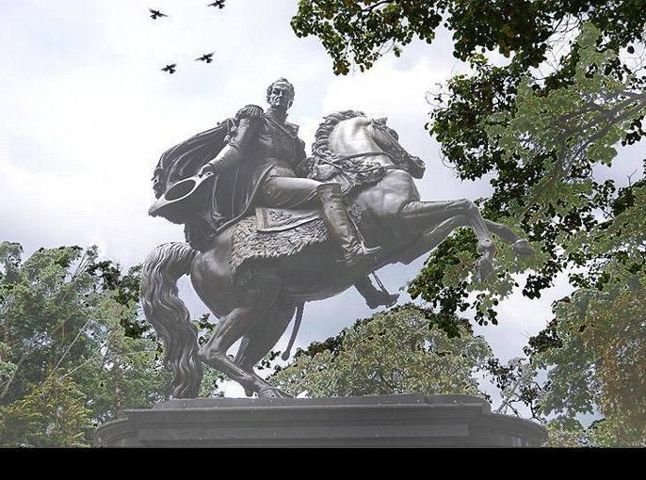
Obra del escultor Adamo Tadolini (Italia 1788-1868)
Fotografía: cortesía de Carlos J. Mariátegui H

Slide 28
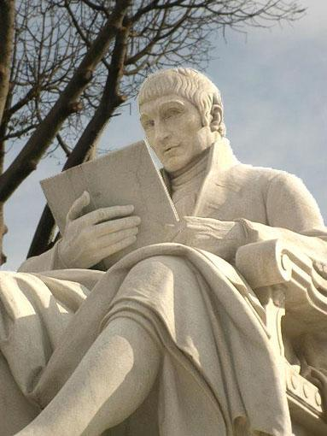
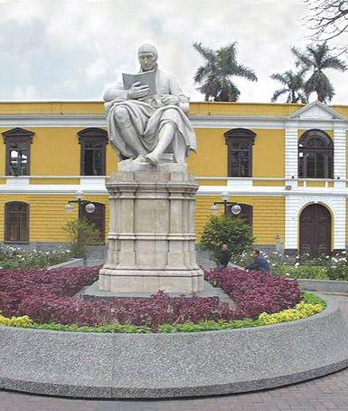
Hipólito Unánue Pavón (1755-1833)
Prócer y médico, firmamante del Acta de la Emancipación. Diputado por Puno, Ministro de Hacienda y Secretario del despacho, durante el Protectorado de San Martín (1821-22).
Ministro de Hacienda y de Relaciones Exteriores bajo la Dictadura de Simón Bolívar ( 1824-1826)
Escultura de Manuel Piqueras Cotolí (Espàña 1885-Lima 1937)
Inaugurada 29 de julio de 1931, se encuentra en el Parque Universitario de Lima.

Slide 29
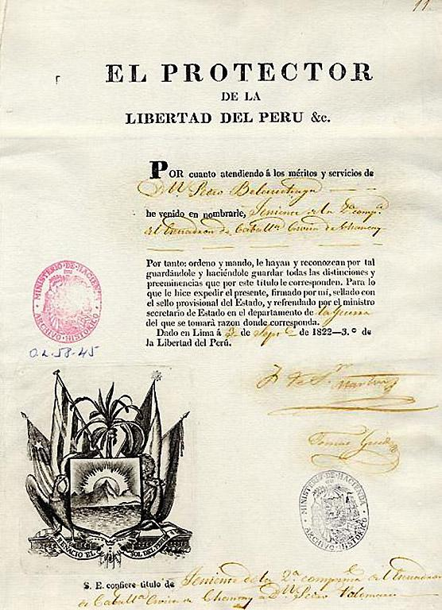

Slide 30
DECRETOS y DISPOSICIONES DE NUESTROS LIBERTADORES AÚN EN VIGENCIA
Don José de San Martín y Matorras
Decreto de fecha 3 de agosto de 1821
g
3 de agosto.- Día del Diplomático Peruano y Relaciones Exteriores, lo festejan por tradición. Con esa fecha se crearon tres Secretarías de Estado (hoy ministerios): el de Estado y Relaciones Exteriores; el de Guerra y Marina y el de Hacienda.
Decreto de fecha 6 de julio de 1822
g
6 de julio.- Día del Maestro, se festeja en todo el territorio peruano

Slide 31
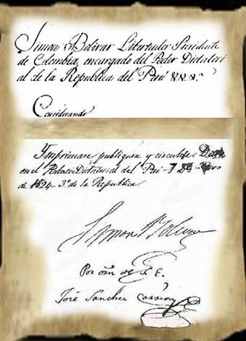

Slide 32
Don Simón Bolívar y Palacios
b
Decreto Dictatorial Nº 841 de fecha 22 de Diciembre de 1824
b
- 22 de diciembre Día oficial de la Corte Superior de Justicia de Lima
b
En el año 1998 (hacen 14 años) la CORTE SUPERIOR DE JUSTICIA, amparada en El Decreto Dictatorial Nº 841 de fecha 22 de diciembre de 1824, pidió se declare el día 22 de diciembre como fecha oficial del aniversario de la Corte Superior de Justicia de Lima, el mismo que fue resuelto favorablemente.
Fragmento de dicho documento:
“...Declaran el día 22 de diciembre como fecha oficial del aniversario de la Corte Superior de Justicia de Lima. Resolución Administrativa N" 311-96-P-CSJL Lima, 21 de diciembre de 1998. VISTOS: El Decreto Dictatorial N" 841 de fecha 22 de Diciembre de 1824 y la Resolución Administrativa N" 136-98-PCSJL-PJ de fecha 26 de junio de 1998;... y, CONSIDERANDO: Que, por Decreto Dictatorial N" 841 de la vista, documento histórico, firmado en el Palacio Dictatorial en Lima, por el Señor Libertador Presidente de Colombia y encarga-do del Poder Dictatorial del Perú, don Simón Bolívar, refrendado por el Señor Ministro José Faustino Sánchez Carrión, a los 22 días del mes de diciembre de 1824, y tercero de la República, en su Artículo Primero señala textualmente que: "Se declara establecida la Corte Superior de Justicia en este departamento conforme al Artículo 101" de la Constitución, [1823] cuyas atribuciones son las que señala el Artículo 102", extendiéndose su jurisdicción a los departamentos en donde no se hayan establecido todavía las Cortes Superiores ...".Que, además por di-versos tratados y documentos históricos... Que, estando a los documentos históricos y reconociendo, en el más alto concepto la trascen-dencia histórica de la creación, establecimiento y funcionamiento de la Corte Superior de Justicia de Lima, y con ello su nacimiento como órgano de poder en el Perú Republicano de nuestra institución jurisdiccional, es pertinente establecer como fecha oficial del Aniversario de la Corte Superior de Justicia de Lima el día 22 de diciembre, en conmemoración a la suscripción del Decreto Dictatorial N" 841; Que, por tales razones... SE RESUELVE: Artículo Primero.- DECLARAR el día veintidós de diciembre como fecha oficial del Aniversario de la Corte Superior de Justicia de Lima... Regístrese, comuníquese y publíquese. BLANCA NELIDA COLAN MAGUIÑO Fiscal Suprema y Presidenta de la Comisión Ejecutiva del Ministerio Público PEDRO PABLO GUTIERREZ FERREYRA Fiscal Supremo - Miembro de la Comisión Ejecutiva del Ministerio Público...

Slide 33
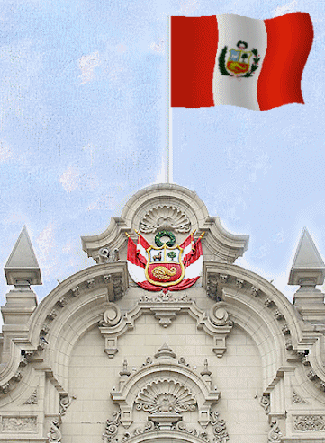
A partir del 24 de febrero de 1825
la Bandera, Escudo y Pabellón, son
los símbolos de la Nación Peruana.
Frontis del Palacio de Gobierno del Perú.
FELICES FIESTAS PATRIAS

Slide 34
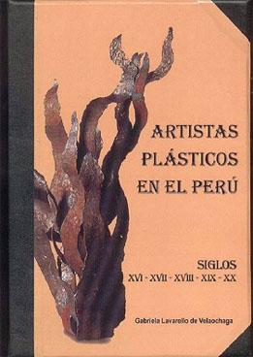
Artistas que figuran en el diccionario Carátula, escultura de Armando Varela Neyra Lima - Perú
Representante de Ventas
MARTA COUTO REVOLLEDO
441-3238 - Lima-Perú

Slide 35
Responsable del programa
gabygaby715@gabygaby715@cybergabygaby715@cyber.gabygaby715@cyber.comgabygaby715@cyber.com.gabygaby715@cyber.com.br
gabygaby715@gabygaby715@hotmailgabygaby715@hotmail.gabygaby715@hotmail.com
El diccionario no está disponible ni en CD, ni en DVD, ni en on-line.
Se encuentra en las librerías de Lima y provincias
Difundamos lo nuestro, el arte peruano es ancestral.
Por favor reenviarlo a sus contactos.

Slide 36
El Arte nos hace Inmortales
Hoy es:
Son: *
*

